Slide 1
Engenharia Ergonômica – posto de trabalho
Silvana Detro

Slide 2
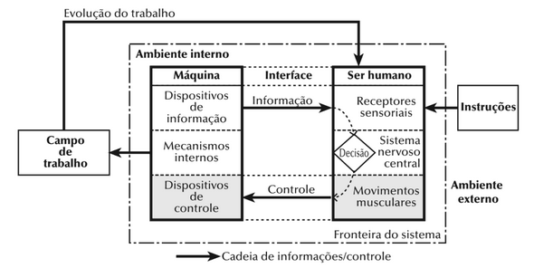
Posto de trabalho
Configuração física do sistema humano-maquina-ambiente

Slide 3
Enfoques do posto de trabalho
Assegurar posturas adequadas
Manter as cargas de trabalho dentro dos limites de tolerância
Facilitar a execução das tarefas

Slide 4
Enfoque tradicional
Dois tipos de enfoques para analisar o posto de trabalho: tradicional e o ergonômico
Estudo dos movimentos corporais e mensuração do tempo gasto necessários para executar um trabalho

Slide 5
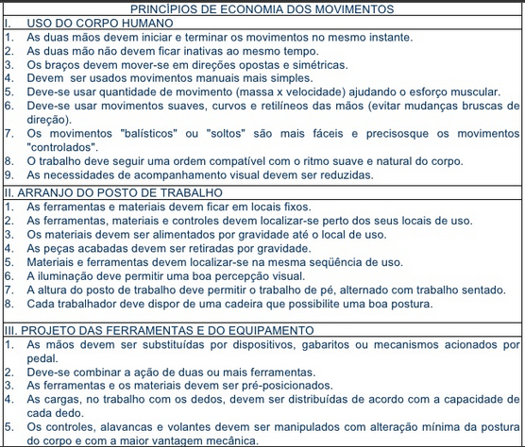
Enfoque tradicional

Slide 6
Enfoque tradicional
Desenvolvimento do método preferido
Notes:
definir o objetivo da operação, descrever as diversas alternativas de métodos para se alcançar o objetivo, testar essas alternativas, selecionar o método que melhor atenda ao objetivo

Slide 7
Enfoque tradicional
Desenvolvimento do método preferido
Registro do método-padrão
Notes:
Realizar uma descrição detalhada do método, especificando os movimentos necessários e a sequência destes, fazer um desenho esquemático do posto de trabalho, descrever as condições ambientais

Slide 8
Enfoque tradicional
Desenvolvimento do método preferido
Registro do método-padrão
Determinação do tempo-padrão
Notes:
Inclui as tolerâncias de espera, as ineficiências do processo produtivo e as tolerâncias para fadiga

Slide 9
Enfoque tradicional
Evolução do enfoque tradicional
Tarefas padronizadas e altamente repetitivas
Redução da motivação, absenteísmo, alta rotatividade e doenças ocupacionais
concentração da carga de trabalho sobre poucos movimentos musculares (excessiva fadiga, lesões e monotonia)
Enfoque ergonômico do posto de trabalho
Redução das exigências físicas e cognitivas
Adaptação às características do trabalho e às capacidades do trabalhador
Equilíbrio biomecânico e redução da carga mental

Slide 10
Avaliação do posto de trabalho
Critérios globais de desempenho
Produtividade, tempo gasto na operação, índice de erros e acidentes, etc.
Critérios setoriais
Análise da postura, alcances, movimentos, esforço exigido dos trabalhadores, e dos aspectos ambientais,
Critérios biomecânicos
Principais pontos de concentração de tensões que tendem a provocar dores nos músculos e tendões
Critérios informacionais
Verifica se os canais de informações (visão, audição, senso sinestésico , vibrações) utilizados são apropriados

Slide 11
Avaliação do posto de trabalho
Fatores de risco
Projetos inadequados
Uso de ferramentas inapropriadas
Métodos de trabalho inadequados
Pressão por alta produtividade
Exigências motoras e sensoriais acima dos limites
Treinamentos insuficientes

Slide 12
Análise da tarefa
Conjunto de atividades e ações humanas para se atingir um objetivo
Deve ser iniciada o mais cedo possível
Descrição da tarefa, descrição das atividades e ações, revisão critica

Slide 13
Descrição da tarefa
Objetivo
Para que serve a tarefa?
Operador
Quem trabalhará no posto?
Características técnicas
Quais serão as máquinas e materiais envolvidos?
Aplicações
Qual a localização do posto?

Slide 14
Descrição da tarefa
Condições operacionais
Como o operador vai trabalhar?
Condições ambientais
Como será o ambiente físico em torno do posto de trabalho?
Condições organizacionais
Como serão as condições sociais e a organização do trabalho?

Slide 15
Descrição das atividades e ações
Atividades – correspondem aos componentes da tarefa
Informações
Canal sensorial envolvido
Tipos e características dos sinais
Tipos e características dos dispositivos de informação
Controles
Tipo de movimento corporal exigido
Tipos e características dos instrumentos de controle

Slide 16
Descrição das atividades e ações
Ações – detalhamento maior das atividades
Registradas pela observação direta, por amostragem ou filmagens
Principais características de cada ação
Tipo de ação
Estímulo recebido
Instrumento envolvido
Membro envolvido
Condições operacionais
Condições sociais

Slide 17
Revisão crítica
Tem como objetivo corrigir problemas
Avaliar as condições que poderiam provocar dores e lesões osteomusculares
Tarefas altamente repetitivas
Atividades estáticas
Conferir tarefas, atividades e ações com os princípios de economia de movimentos

Slide 18
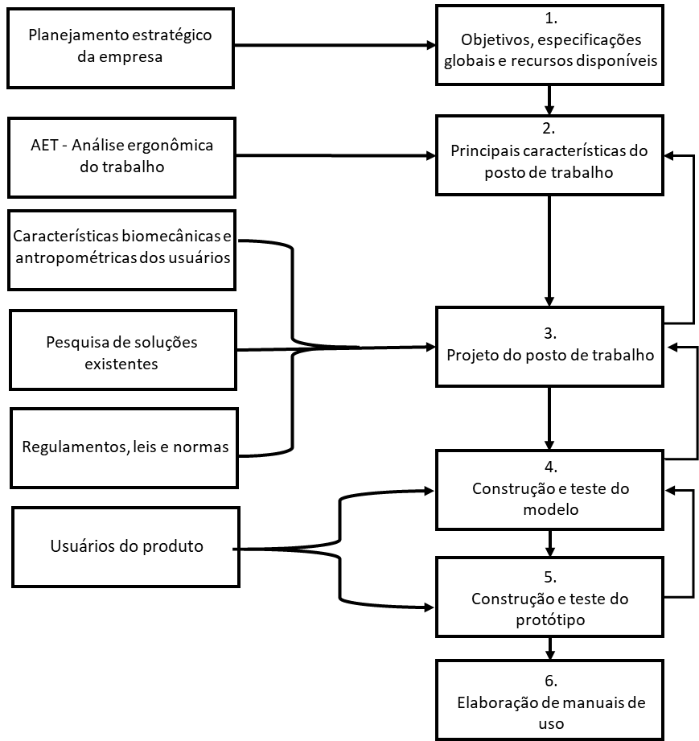
Projeto do posto de trabalho

Slide 19
Arranjo físico do posto de trabalho
Arranjo físico
Posicionamento relativo dos diversos elementos que compõem o posto de trabalho

Slide 20
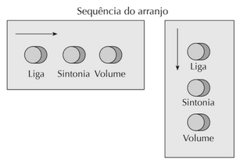
Arranjo físico do posto de trabalho
Critérios para o arranjo físico
Importância – componente mais importante em destaque
Frequência de uso – componentes usados com maior frequência
Agrupamento funcional – elementos de funções semelhantes formam subgrupos organizados em blocos
Sequência de uso – ordenamento operacional ou ligações temporais entre os elementos

Slide 21
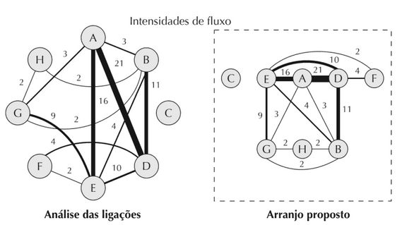
Arranjo físico do posto de trabalho
Intensidade de fluxo – elementos entre os quais ocorre maior intensidade de fluxo são colocados próximos entre si
Ligações preferenciais – elementos entre os quais ocorrem determinados tipos de ligações são colocados próximos entre si

Slide 22
Arranjo físico do posto de trabalho
Uso dos Critérios
Importância, frequência de uso, agrupamento funcional – natureza dos elementos
Sequência de uso, intensidade de fluxo e ligações preferenciais – interações entre eles
Podem ser utilizados de forma conjugada
Notes:
Após a elaboração do arranjo físico dos elementos, com distribuição dos componentes do posto de trabalho, passa-se à fase de dimensionamento

Slide 23
Dimensionamento do posto de trabalho
Permite uma postura natural e a realização de movimento harmônicos
Erros levam a posturas forçadas:
Alturas e alcances incompatíveis com as medidas antropométricas
Espaços insuficientes para movimentos corporais e dos equipamentos
Posicionamentos e arranjos inconvenientes dos mostradores e controles
Posicionamentos e arranjos inconvenientes dos materiais e das ferramentas
Em alguns casos a correção do posto de trabalho é simples e econômica.
Em projetos mais integrados, a correção torna-se impossível

Slide 24
Dimensionamento do posto de trabalho
Normatização
ISO (6385, 9241, 11064)
Normas ABNT
Dimensionado para a maioria de seus usuários
Medidas mais importantes
Altura da superfície de trabalho
Alcances normais e máximos das mãos
Espaço para acomodar as pernas e realizar movimentações laterais do corpo
Dimensionamento das folgas
Altura para visão e ângulo visual

Slide 25
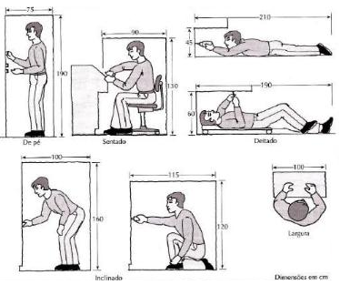
Dimensionamento do posto de trabalho
Alturas

Slide 26
Dimensionamento do posto de trabalho
Alturas

Slide 27
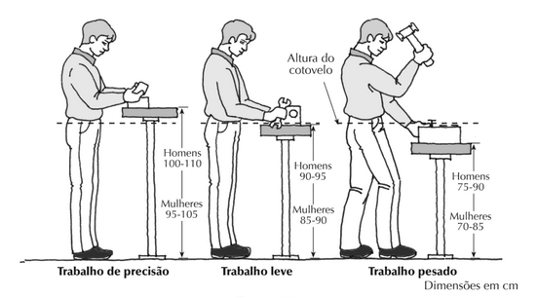
Dimensionamento do posto de trabalho
Alturas

Slide 28
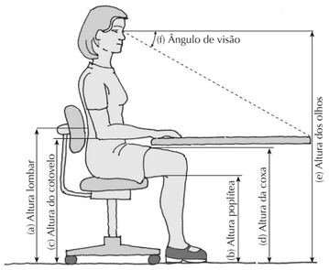
Dimensionamento do posto de trabalho
Alturas

Slide 29
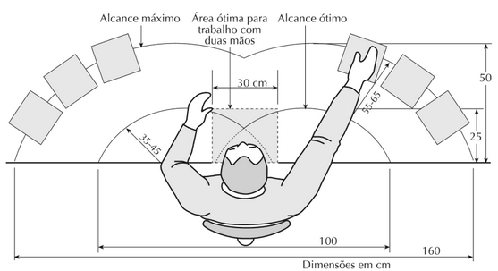
Dimensionamento do posto de trabalho
Alcances

Slide 30
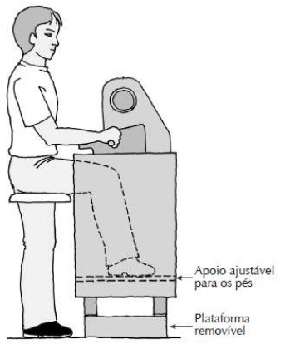
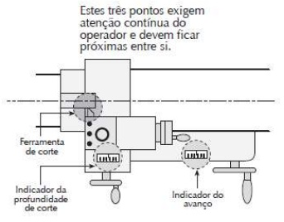
Dimensionamento do posto de trabalho
Alternância das posturas

Slide 31
Dimensionamento do posto de trabalho
Espaços para movimentações
Entre o assento e a parte inferior do tampo da mesa: 20cm
Espaço frontal livre de 60 a 80 cm e laterais de 5 cm de cada lado (altura da cintura) e 10 cm de cada lado (altura dos ombros)

Slide 32
Dimensionamento do posto de trabalho
Dimensionamento das folgas
Corredores, passagens e escadas

Slide 33
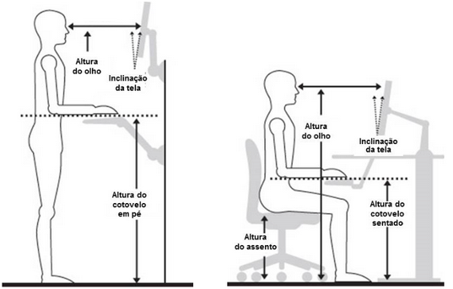
Dimensionamento do posto de trabalho
Trabalho visual
Em pé
Mulheres (média) – 150cm
Homens (média) – 160 cm

Slide 34
Dimensionamento do posto de trabalho
Trabalho visual
Sentado
Mulheres (média) - altura dos olhos a 73 cm acima do assento
Homens (média) – altura dos olhos de 79 cm
Visualização de objetos a 20° abaixo da linha visual (desvio padrão de 12°).

Slide 35
Ajustes individuais
Postos de trabalho devem ter flexibilidade ou permitir ajustes
Proporcionar uma postura flexível e mobilidade
Permitir ajustes dimensionais
Permitir mobilidade
Os ajustes não devem depender de mecanismos muito complicados

Slide 36
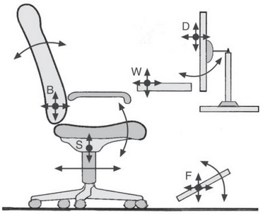
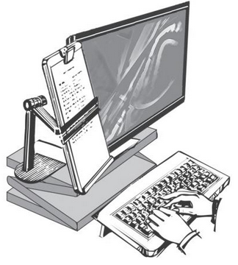
Ajustes individuais

Slide 37
Construção e teste do posto de trabalho
Construção de protótipo
Teste definitivo: protótipo mais próximo possível das condições reais de funcionamento
Teste em uma implantação experimental (condições controladas)

Slide 38
Construção e teste do posto de trabalho
Especificações para fabricação
Desenhos técnicos, em perspectivas, desenhos de montagem, vista explodida
Instruções de uso
Manuais, quadros, diagramas
Treinamento e consultas durante operações e manutenção
Linguagem acessível
Desenhos, fotos e gráficos

Slide 39
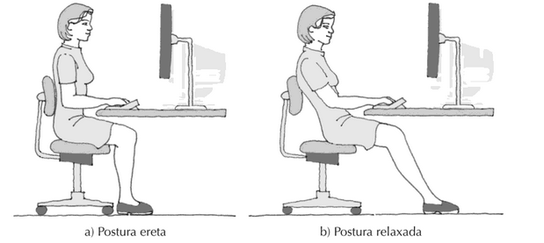
posto de trabalho com computadores

Slide 40
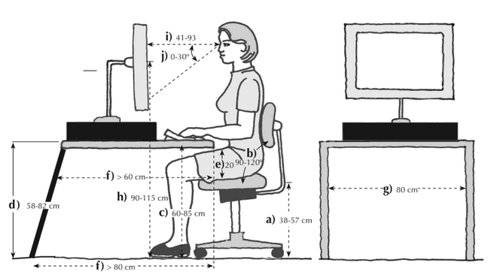
posto de trabalho com computadores

Slide 41
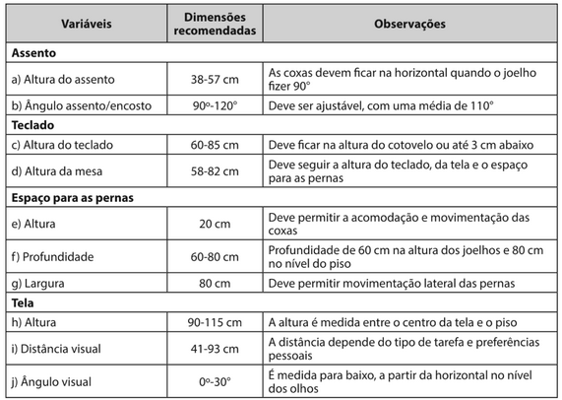
posto de trabalho com computadores

Slide 42
posto de trabalho com computadores
Assento para computador
Encosto com inclinação regulável entre 90° e 120°
Altura regulável do assento, bordas do assento arredondadas, estofamento pouco espesso, eixo giratório, amortecimento vertical, cinco patas com rodas

Slide 43
posto de trabalho com computadores
Mesa para computador

Slide 44
posto de trabalho com computadores
Visualização do monitor
Caracteres claros sob fundo escuro
Caracteres escuros sob fundo claro

Slide 45
posto de trabalho com computadores
Visualização do monitor
Caracteres claros sob fundo escuro
situação incômoda – brilho relativo
Caracteres escuros sob fundo claro

Slide 46
posto de trabalho com computadores
Iluminação do posto de trabalho
Escritório – 500 lux a 700 lux
Salas com computadores – 200 lux a 300 lux
Ofuscamento

